Slide 1

FTP文件传输服务
产品名称：hdhFtpd
版本号：1.0

Slide 2
广度和深度
运行环境
操作系统环境为Red Hat Enterprise Linux，这是一款经典的linux发行版，具有十分优秀的功能。
产品描述
主要功能是上传下载文件以达到数据共享的目的。在linux底下开发ftp服务器旨在帮助学员综合运用linux初级编程与linux高级编程所学到的知识。

Slide 3
横向和纵向
产品功能
模块 | 功能 | 说明
登录模块 | 本地用户登录验证及权限管理
 | 匿名用户登录及权限管理 | 匿名用户目录限制在/var/ftp目录底下， 不能访问其它目录
修改权限 | 修改目录或文件权限 | SITE CHMOD
目录操作 | 添加目录 | MKD或XMKD
 | 删除目录 | RMD或XRMD
 | 重命名目录 | RNFR,RNTO
 | 返回父目录 | CDUP
 | 改变工作目录 | CWD或XCWD
 | 列出目录详细清单 | LIST
文件操作 | 删除文件 | DELE
 | 重命名文件 | RNFR,RNTO

Slide 4
横向和纵向
产品功能
文件传输模块 | 上传文件 | STOR
 | 下载文件 | RETR
 | 断点续传 | REST, APPE
ftp文件传输两种工作模式 | 主动连接 | PORT
 | 被动连接 | PASV
监控模块 | 统计服务器上传下载文件数，上传下载的字节数，服务器当前连接数 | 要求用共享内存与信号量来实现
 | 限速 | 限制上传速度与下载速度
 | 限制最大连接数 | 421 Connection refused: too many sessions
 | 限制每IP最大连接数, 用哈希表实现 | 421 Connection refused: too many sessions for this address.
进程模型 | 服务器在处理控制连接时，当收到数据传输请求时立刻创建一个子进程来实现数据传输。

Slide 5
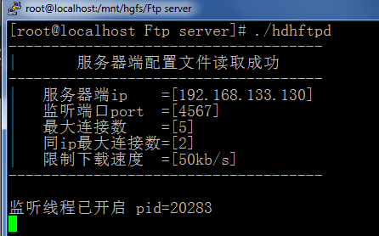
目标和过程
项目演示

Slide 6
运用技术
哈希表
信号
多进程
共享内存
信号量
scoket编程
技术难点
哈希表
连接数控制
限速

Slide 7
Thank You !

